Slide 1
MHW3
Luisa
Santoro
22/04/21

Slide 2
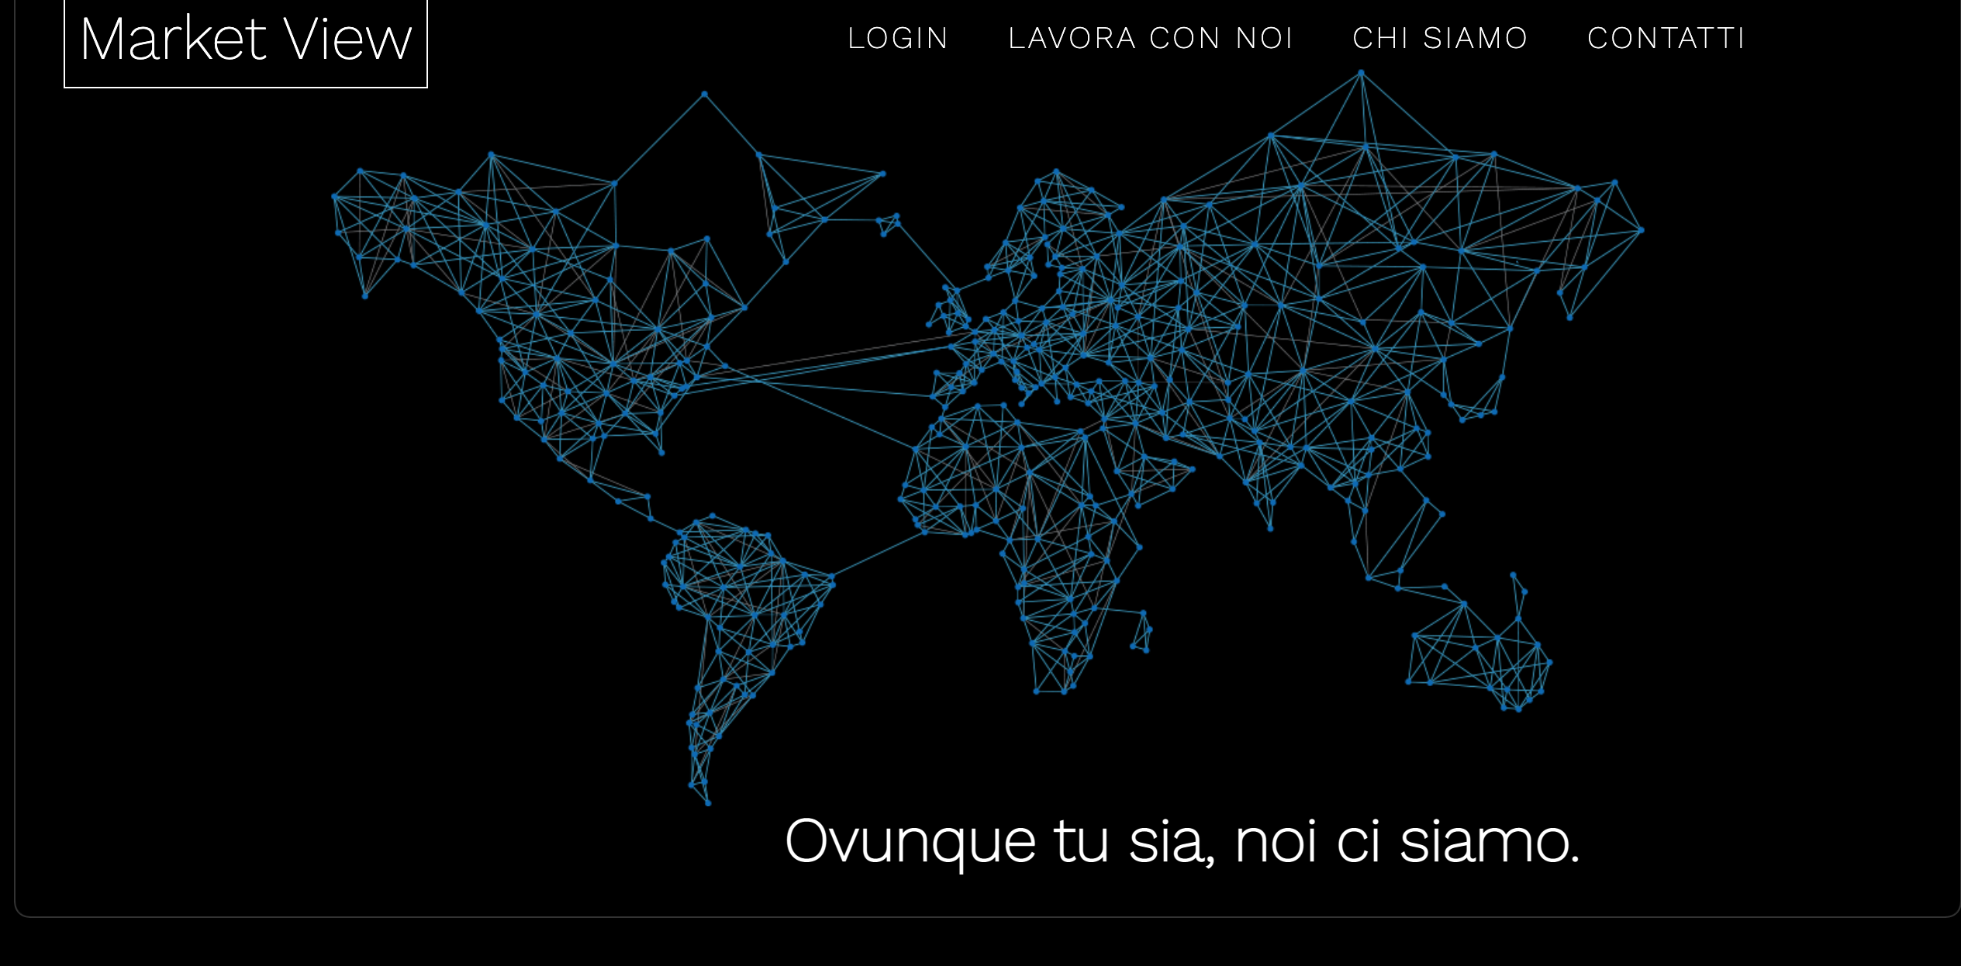
Layout complessivo

Slide 3
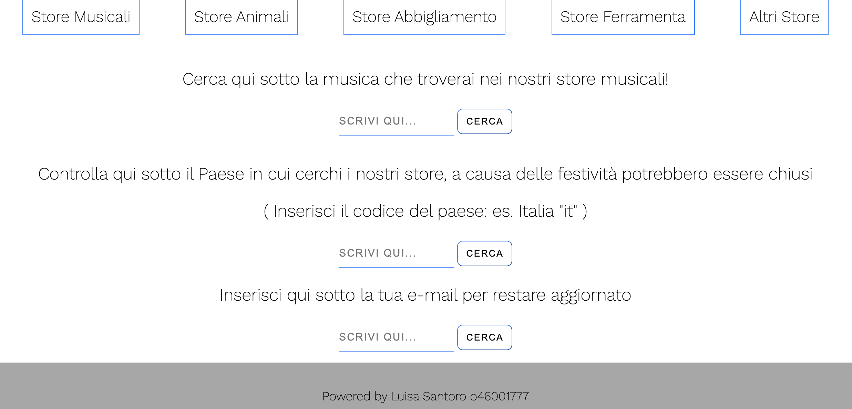
Layout complessivo

Slide 4
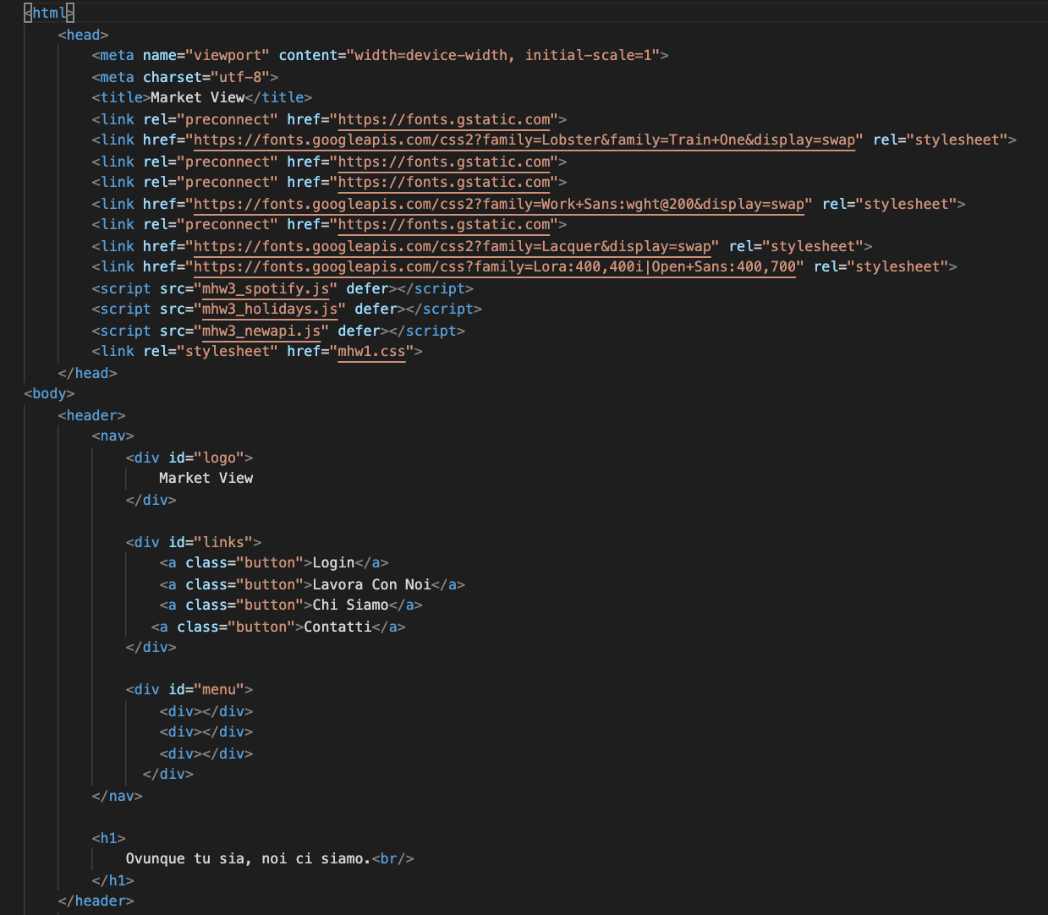
HTML

Slide 5
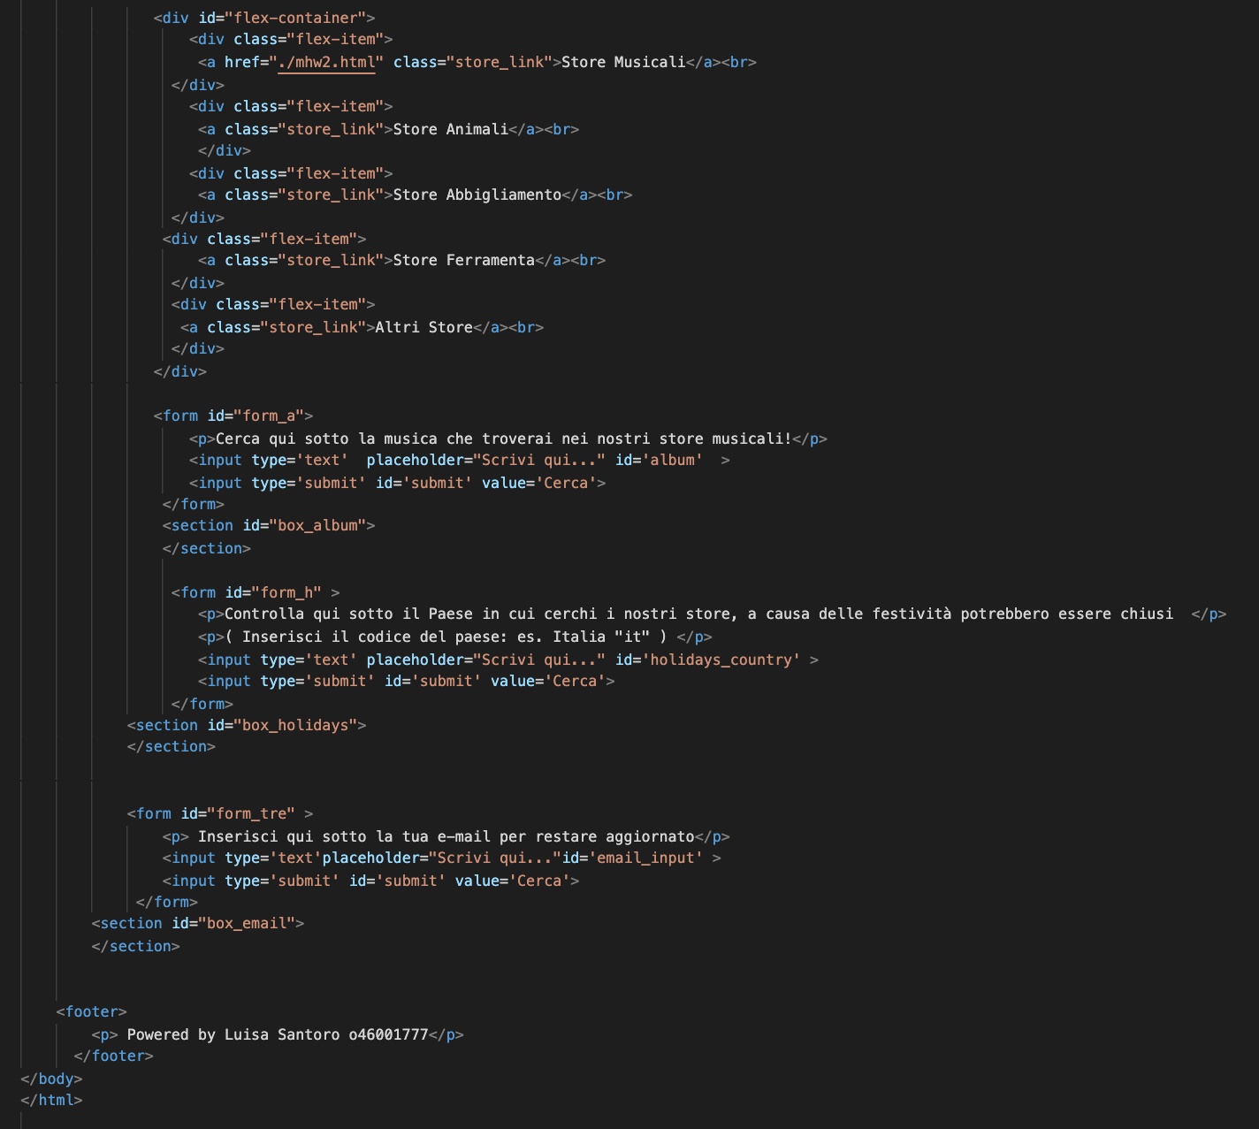
HTML

Slide 6
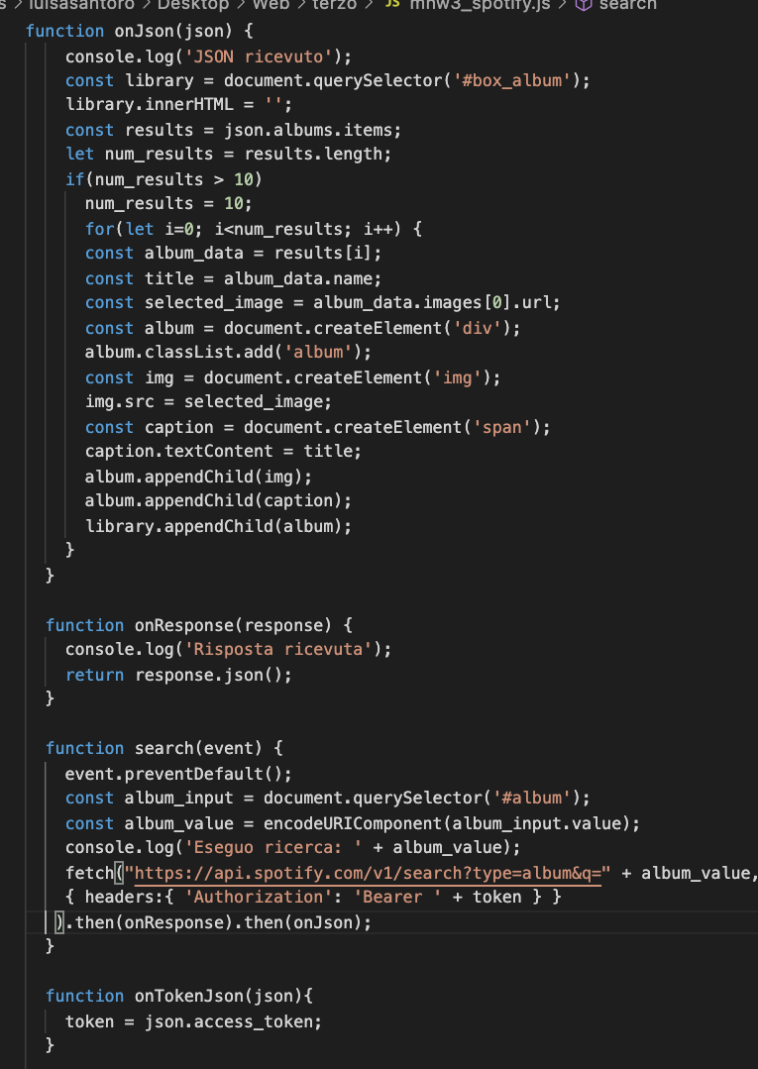
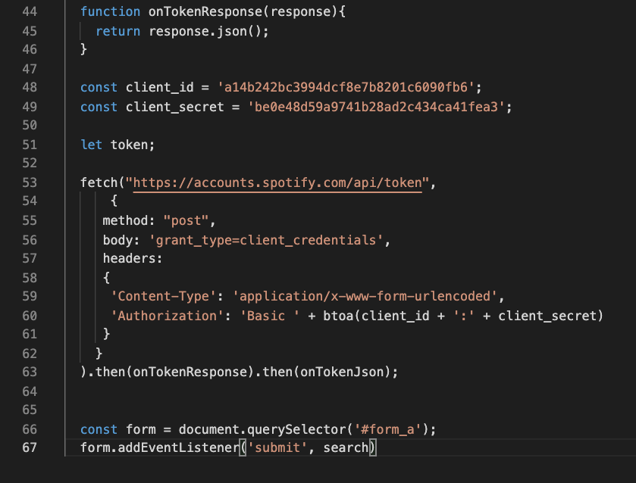
API: Spotify

Slide 7
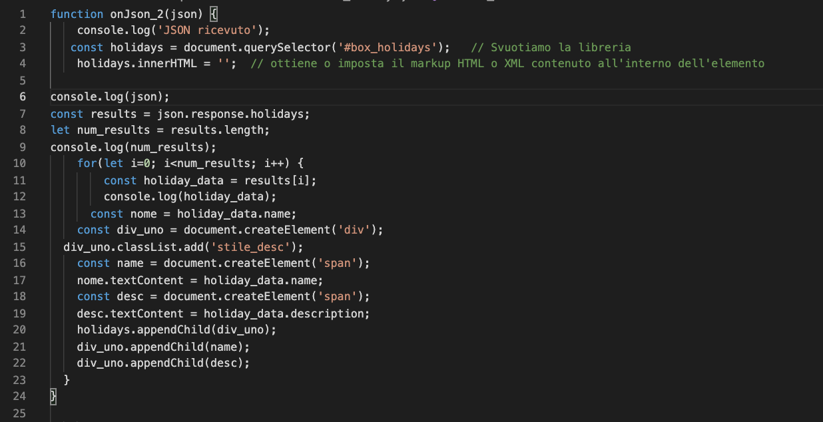
API :Calendarific
Dato in input il nome di un paese ne restituisce le festività

Slide 8
API :Calendarific
Dato in input il nome di un paese ne restituisce le festività

Slide 9
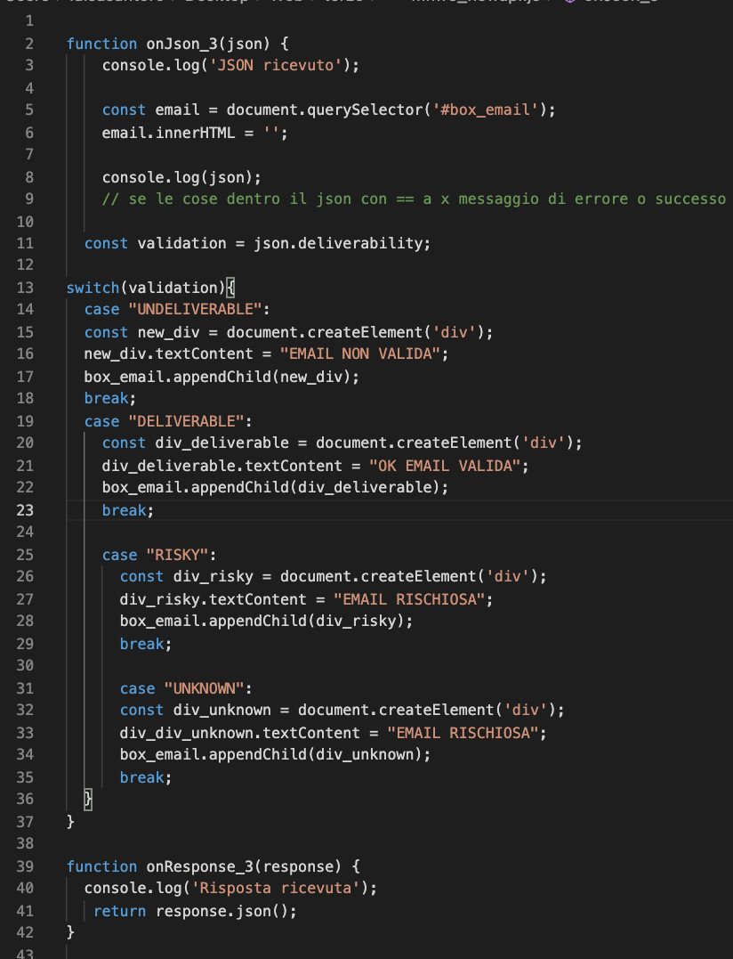
API: Validazione E-mail

Slide 10
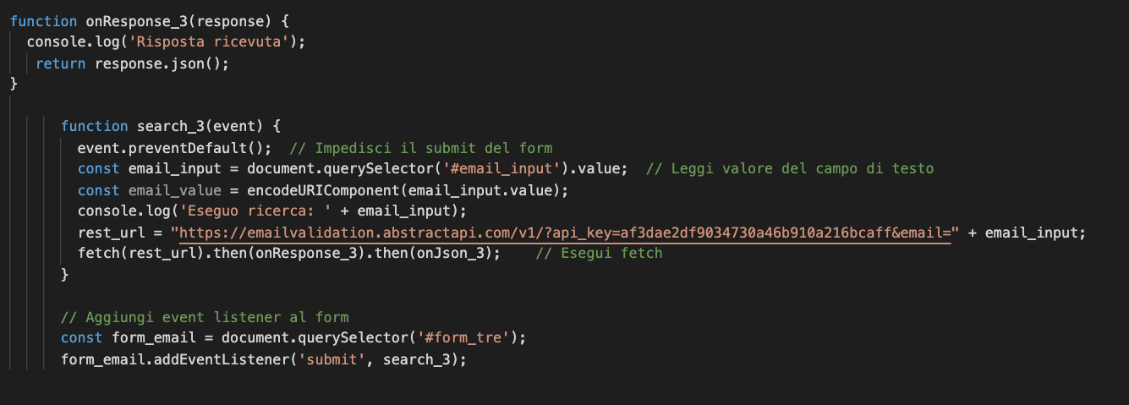
API: Validazione E-mail

